Slide 1

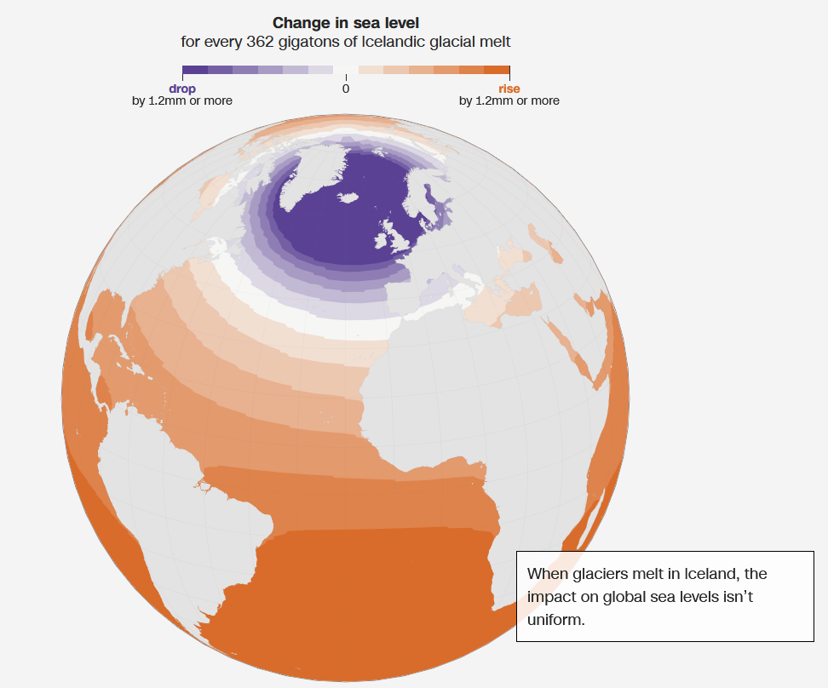


Võru maakonna kliima- ja energiakava koostamisest
Elar Põldvere (keskkonnaspetsialist; elar@alkranel.ee)
28.04.2022
Allikas: cnn.com (Sea levels are rising ...), 2022

Slide 2

Islandi(Reykjaviki kliimapoliitika põhisuunised) vaade eesmärkidele(1)
Säästva transpordi arendamine (kõndimine, jalgrattasõit, kergliikurid, ühistransport). Transpordi ja selle planeerimise ühendamine nii, et elanikel oleks juurdepääs kodule, teenustele ja töökohtadele säästvate transpordiliikidega.
Üleminek autodele, mis ei kasuta kütusena fossiilkütust.
Avalike e-teenuste osakaalu suurendamine.
Looduslike pinnakattega alade väärindamine, märgalade kaitsmine, ehitusjärgse pinnase vähendamine ja taaskasutamine, pinnase reostuse vähendamine.
Süsiniku ladustamise suurendamine metsastamise ja muu loodusliku maa taastamisega.
Vastutustundlik toidumajandus ja toidujäätmete vähendamine.
Vähese CO₂ heitega ehitusmeetodite toetamine ja ringmajandus ehituses.
Roheline raamatupidamine, madala süsinikusisalduse sertifikaadiga toodete ja teenuste ostmine.
Vastutustundlik jäätmekäitlus ja taaskasutus.
Eraettevõtete toetamine ja julgustamine süsiniku jalajälje vähendamisel.
Kliima mõjudega kohanemise rakendamine planeeringutes.
Kliimaga seonduva hariduse ja avalike kampaaniate suurendamine.

Slide 3
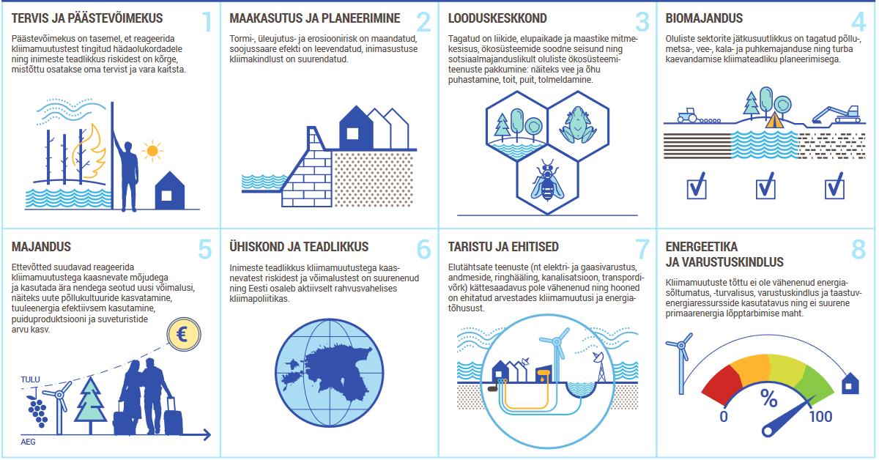
Riiklik vaade eesmärkidele(1)
Kliimamuutustega kohanemise arengukava aastani 2030(2017) eesmärk suurendada riigi, regionaalse ja kohaliku tasandi valmidust ja võimet kliimamuutuste mõjuga kohanemiseks.
Allikas - https://envir.ee/kliimamuutustega-kohanemise-arengukava

Slide 4
Riiklik vaade eesmärkidele (2)
Eesti riiklik energia- ja kliimakava aastani 2030 (REKK 2030; 2019). REKK 2030 peamised eesmärgid on (lühendatud nimekiri):
  Eesti kasvuhoonegaaside heite vähendamine 80% aastaks 2050 (sh 70% aastaks 2030).
  Transpordi, väikeenergeetika, põllumajandus, jäätmemajandus, metsamajandus, tööstus sektorid - vähendada aastaks 2030 võrreldes 2005. aastaga kasvuhoonegaaside heidet 13%.
  Taastuvenergia osakaal energia summaarsest lõpptarbimisest peab aastal 2030 olema vähemalt 42%.
  Energiajulgeoleku tagamine hoides imporditud energiast sõltuvuse määra võimalikult madalal.
  Innovatsiooni kasutamine konkurentsivõime hoidmiseks.
REKK 2030 eesmärkide ja poliitikasuundade täitmiseks on välja töötatud (nt rahastuse suunamiseks) kokku 71 meedet - põllumajanduses 22, transpordis 16, energeetikas 13, metsamajanduses 8, hoonefondis 6, jäätmemajanduses 4 ja tööstuses 1. Üks meede on valdkondade ülene.

Slide 5
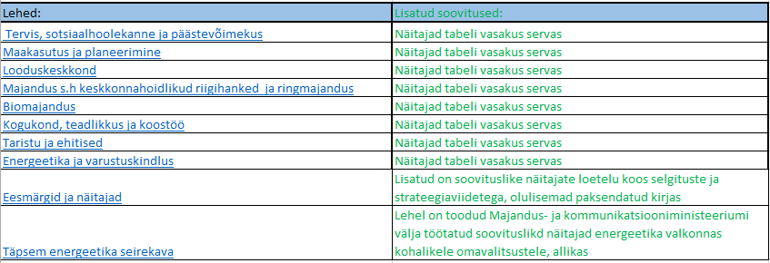
Riiklik vaade eesmärkidele (3)
Kohalike omavalitsuste kliima- ja energiakava koostamise aluseks on KIK SA kliima- ja energiakavade (KEKK) koostamise juhis ning selle lisad (ülesse ehitatud arvestades ka REKK 2030 dokumendi eesmärke). Koostada tuleb KEKK, mis vastab KIK SA Lisa 4 aruandlusvormile ja soovitatud näitajatele, arvestada KOV eripärasid.
KEKK kannab küll nimetust "kava", kuid ei ole klassikaline arengukava. See on sisenduuring, mida KOV-id hakkavad omakorda üle võtma oma arengukavadesse vm asjakohastesse dokumentidesse teadaolevalt ühe aasta jooksul pärast KEKK valmimist.
KEKK-i kaudu seatakse erinevaid eesmärke (juhindudes riigi eesmärkidest) kliimamuutustega kohanemiseks ja kasvuhoonegaaside (KHG) heite vähendamiseks ning esitatakse suuniseid näitajate määramiseks, millega oleks võimalik jälgida muutusi.
nö astmelauad

Slide 6
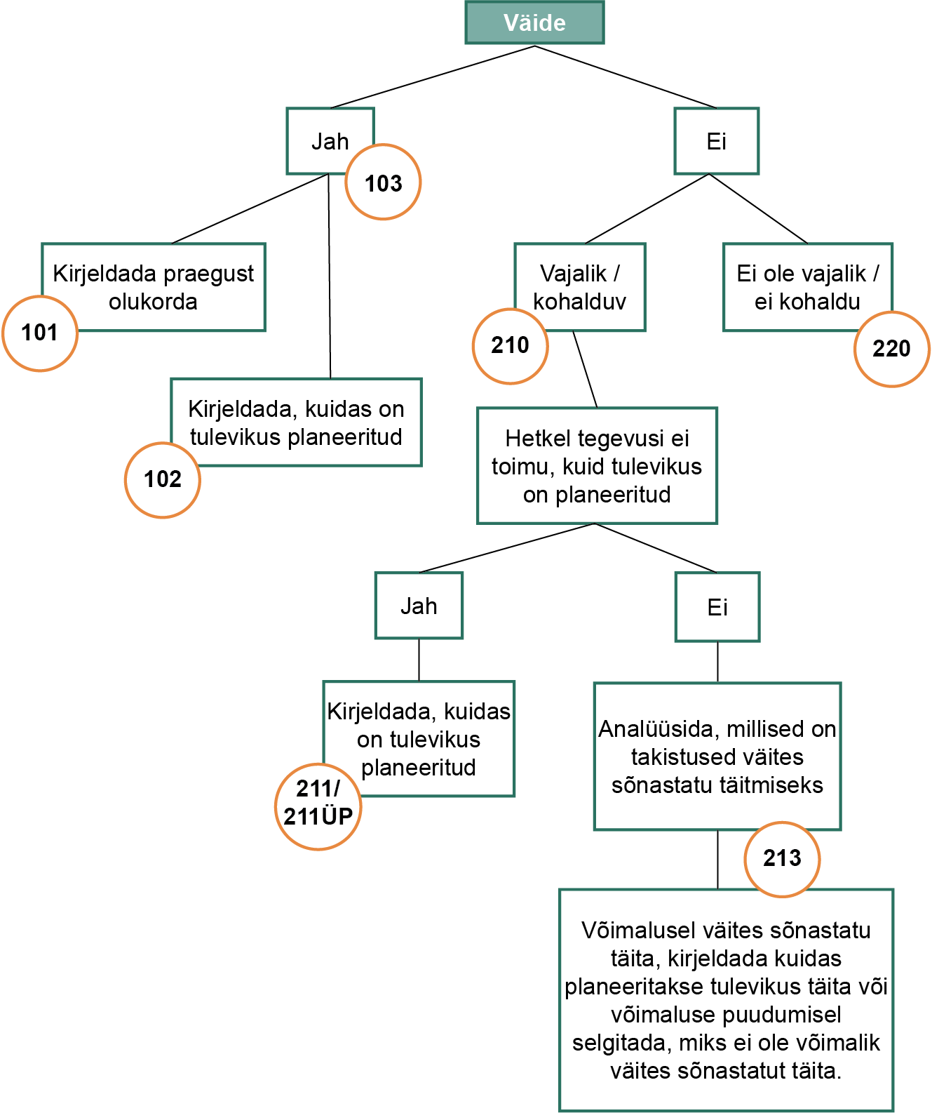
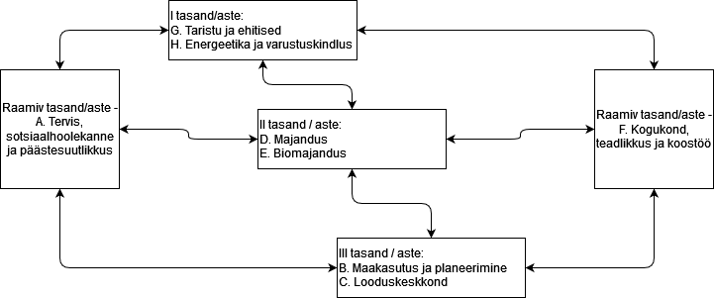
Riiklik vaade eesmärkidele (4)
KEKK juhise 8 teema (jaotatud A-H; sisaldavad 55 väidet) võimalikud nö astmed on esitatud alljärgnevalt. 55 väitega seotud olustiku kaardistmine toimus 2022. a I kvartalis ja analüüs (kõigi 8 teema väidetega seotud juhtimis- ja juurutamispraktikate parandamiseks) jätkub.

Slide 7
Riiklik vaade eesmärkidele (5)
KIK SA seatud teemadele (8 tk) määratletud suunisvaldkonnad (nö astmelauad riiklikele eesmärkidele) jagunevad omakorda (lühidalt):
  Energeetika (elekter, soojus, jahutus) ning ehitised (mh peamiselt seos ka riskide maandamisega).
  Liikuvus.
  Ringmajandus ja biomajandus.
  Looduskeskkond.
Eelnevat raamistavad tegurid – CO2, eelarve, kogukonna teavitamine ning kogukond, teadlikkus, koostöö.
Kirjeldatud suunisvaldkondade kaudu seataksegi (ca 2022. a juuli kuus) erinevaid sihte (juhindudes riigi eesmärkidest) kliimamuutustega kohanemiseks ja kasvuhoonegaaside (KHG) heite vähendamiseks ning esitatakse suuniseid näitajate määramiseks, millega oleks võimalik jälgida muutusi.
Norra ja Islandi kogemused - tõhusaimad on näitajad, mida riiklikult seiratakse / jälgitakse ning KOV-idel on võimalik andmetöötluste asemel keskenduda meetmete rakendamisele (juhul kui näitajad ei parane). Vastav lähenemine võimaldab ka riiklikul tasandil suunata eelarve vahendeid/toetuseid KOV-idesse, reaalsetesse ja vajalikesse tegevustesse.

Slide 8
Eesti kliima aastal 2100
Eesti kliima aastal 2100 (Keskkonnaagentuur)
Aasta keskmine temperatuur tõuseb 4,3 °C
Aasta keskmine sademete kasv 19%
Keskmine tuule kiirus kasvab 3-18%
Püsiv lumikate puudub
Enamik Läänemerest on jäävaba
Merepinna temperatuur tõuseb 2,9 °C
Eesti järvede veetemperatuuri tõuseb 2–7 °C võrra
Meretaseme tõusu Eesti rannikutel ligi 40−60 cm
Kui kliimaneutraalsuse eesmärkidest kinni ei peeta, siis kaasneb sellega rohkesti ekstreemseid ilmastiku nähtusi ja nendega seotud loodusõnnetused
Kaasnevad märkimisväärsed majanduslikud ja sotsiaalsed tagajärjed, mis erinevaid piirkondi ja teatud ühiskonnagruppe rohkelt mõjutavad
Notes:
Erinevate stsenaariumite kohaselt suureneb ekstreemsete ilmastikunähtuste sagedus, mis suure tõenäosusega toob kaasa raskemate ilmastikutingimustega seotud loodusõnnetuste sagenemise. Veetaseme muutus, ekstreemsete sademete hulk ja temperatuuri äärmuslik muutus mõjutab põllumajandust ja sellest tingitult omakorda toiduainetega varustatust, tervishoidu, tööstust ning transpordi ja muude infrastruktuuri elementide toimimist ning ökosüsteemi terviklikkust. Paljude maismaa-, magevee- ja mereliikidel on toimunud vastuseks jätkuvale kliimamuutusele nihe nii geograafilises levikus, sesoonses aktiivsuses, rände mustrites, rohkuses kui ka liikide koostoimimises. (2)
Kliimamuutustel on märkimisväärsed majanduslikud ja sotsiaalsed tagajärjed, mis on mõnes piirkonnas ja sektoris tõsisemad kui mujal. Kliimamuutuste mõju on eeldatavasti suurem ka teatavatele ühiskonnagruppidele, näiteks vanurid, puuetega inimesed ja väikese sissetulekuga majapidamised. Kuid isegi siis, kui meil õnnestub kasvuhoonegaaside heidet piirata ja seejärel vähendada, läheb aega, enne kui meie planeet taastub atmosfääri juba paiskunud kasvuhoonegaasidest. Seega seisame me vähemalt järgmise 50 aasta jooksul silmitsi kliimamuutuste mõjuga ning peame seetõttu võtma kohanemismeetmeid. (2)
Põhja ja Kirde-Euroopas prognoositakse rohkem sademeid (aastas keskmiselt ca 20% rohkem). Samas ennustatakse muutusi sesoonsetes sademetes ehk talvel kasvab sademete hulk eeldatavasti kuni 80% ja suvel ennustatakse sademete vähenemist kuni 10%. Sellest tulenevalt on rohkem ette näha rannikualade üleujutusi ja erosiooni. Kliimamuutuste osas on haavatavad ka linnade elanikud, keda ohustavad kuumalained, üleujutused või meretaseme tõusuga seotud ohud. Nimetatud nähtuste sagenemine suurendab tõenäoliselt katastroofide ulatust, mis põhjustavad märkimisväärseid majanduslikke kahjusid, rahvatervise probleeme ja surmajuhtumeid. Põhja ja Kirde-Euroopas võib kliimamuutustel olla ka positiivseid ilminguid nagu kütteenergia tarbe vähenemine; põllusaagikuse ja suveturismi kasv ja hüdroenergia potentsiaali tõus, millest kasu saamise jaoks on samuti vaja võtta kohanemismeetmeid. (2)
Eesti Keskkonnaagentuur on koostanud kliimastsenaariumid aastaks 2100
Antud stsenaarium võib saada tõeks, kui nii Eesti kui ka ülejäänud maailma riigid ei suuda kinni pidada kliimaneutraaluse eesmärkidest
Sagenevad ekstreemsed ilmastikunähtused, ilmastikutingimustega seotud loodusõnnetused – põhjustades märkimisväärseid majanduslikke ja sotsiaalseid tagajärgi, mis erinevaid piirkondi ja teatud ühiskonnagruppe rohkelt mõjutavad

Slide 9
Mida see tähendab?
Sagenevad suvised kuuma-, põua- ja äärmuslikud vihmaperioodid
Tormide sagenemine
Üleujutuste kasv
Oht kaldarajatistele, surve hoonete ümberpaigutamiseks (Tamula ümbrus)
Uued nõuded ehitiste/rajatiste vastupidavusele
Muutused taimekasvus, uued taimekahjurid ja võõrliikide suurenemine
Külmumata ja liigniiske metsamaa
Talvise ja suvise energiatarbimise muutused (talvel kütame vähem – suvel jahutame rohkem)
Inimeste, eriti eakate, tervisehädade sagenemine, uued haigusetekitajad

Slide 10
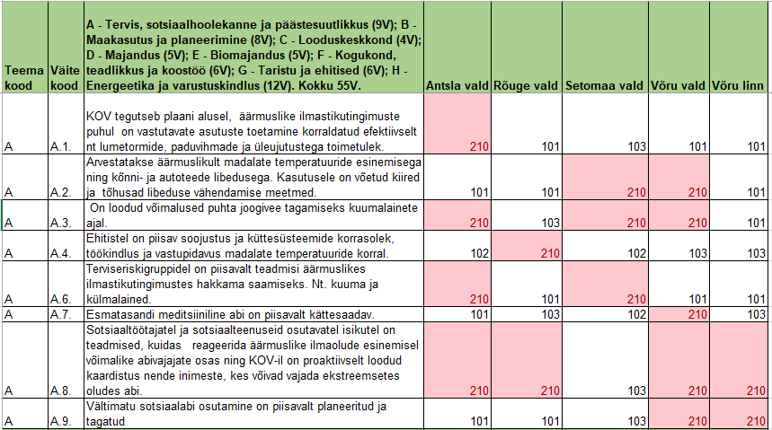
Vahetulemused(1)

Slide 11
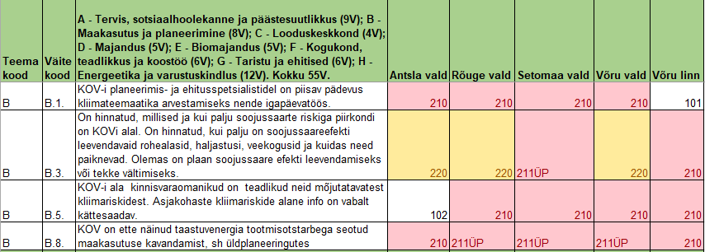
Vahetulemused(2)

Slide 12
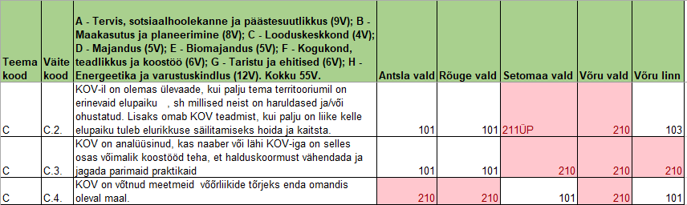
Vahetulemused(3)

Slide 13
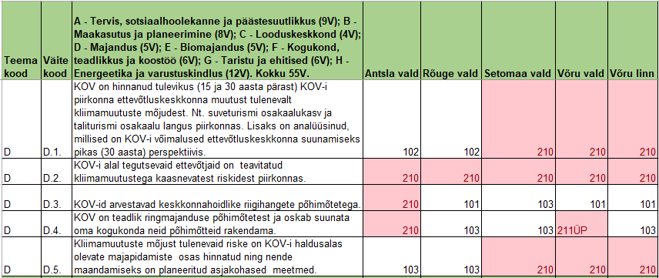
Vahetulemused(4)

Slide 14
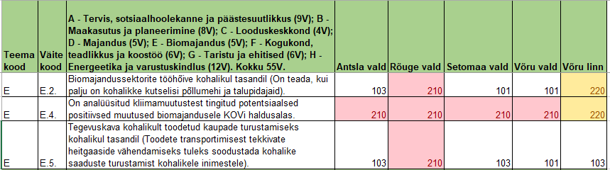
Vahetulemused(5)

Slide 15
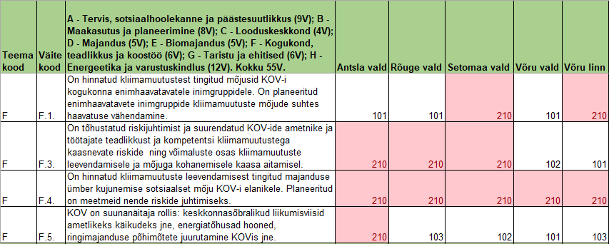
Vahetulemused(6)

Slide 16
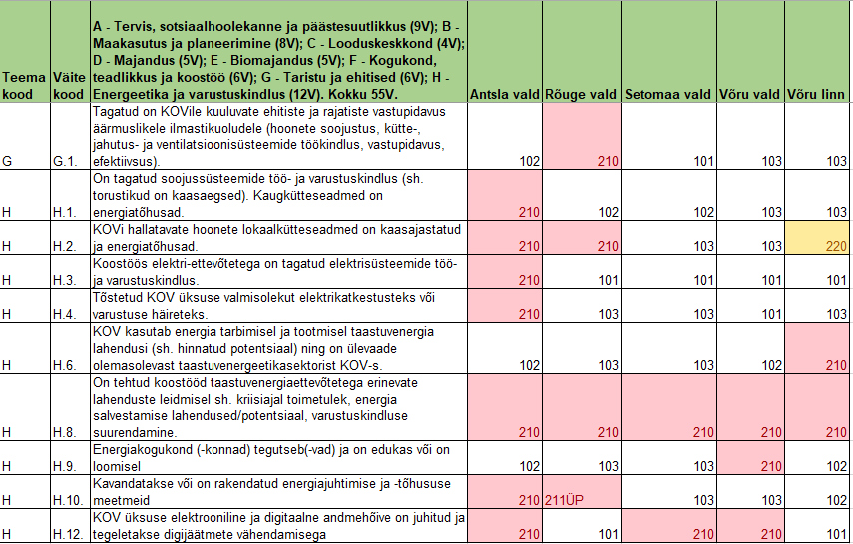
Vahetulemused(7)

Slide 17
Kliimaambitsioonide täitmiste võimalustest (1)
Kliimaneutraalsuseni (inimtekkeliste kasvuhoonegaaside heide on tasakaalus sidumisega) jõudmine 2050. a on kõigi valdkondade (nii era-, avaliku kui mittetulundussektori) panustamisel tehniliselt võimalik ning strateegiliselt tarkade investeeringute korral potentsiaalselt pikaajaliselt tulutoov (Eesti kliimaambitsiooni tõstmise võimaluste analüüs (SEIT, 2019)).
Perioodi 2020-2030 iseloomustab teiste perioodidega võrreldes oluliselt suurem investeeringute maht. Hoonete energiatõhusus vähendab investeeringuvajadusi väikese süsinikumahukusega energiaallikatesse kuna primaarenergia tarbimine väheneb. Energiasäästupotentsiaaliga segmente on hoonete hulgas mitmeid: eluhooned, bürood, kaubanduspinnad, tööstushooned, põllumajandusettevõtted, avaliku sektori omandis olevad hooned.
Allpool antakse ülevaade eeldatavasti kõige efektiivsematest suundadest, mida tulevikus kaaluda. Lisaks kirjeldatakse vajadusel käsitlust leidvate teemade üldist tausta.

Slide 18
Kliimaambitsioonide täitmiste võimalustest (2)
Eesti kliimaambitsiooni tõstmise võimaluste analüüs (SEIT, 2019)

Slide 19
Kliimaambitsioonide täitmiste võimalustest (3)
Hooned.
Mida suurem mõju on energiatõhususlahendustel, seda vähem on vajalik investeerida soojuse ja elektri tootmisesse. Hoone sisekliima, mis on meelepärane tõstab nende kasutajate produktiivsust ja elukvaliteeti. Rekonstrueerimistegevused on täna koondunud pigem suurematesse keskustesse, mistõttu vajalik leida meetmeid keskustest väljaspool oleva kinnisvara rekonstrueerimise ergutamiseks.
Eesti kliimaambitsiooni tõstmise võimaluste analüüs (SEIT, 2019)

Slide 20
Kliimaambitsioonide täitmiste võimalustest (4)
Energiakandjatega seotud meetmed – kaugkütte täiendav taastuvatele allikatele viimine ja -torustike renoveerimine ning kaugküttevõrkude laiendamine on kulutõhus viis ning peaks toetama jätkuvat taastuvkütuste kasutamist. Kümnendis oleksid vajalikud ka tegevused, mis valmistaks ette elektri, LNG ja vesiniku laialdasemat transpordikütusena kasutuselevõttu.
Kaugküttetorustiku renoveerimine - olulisemad tegevused on kaugküttesüsteemide soojustorustiku vahetus ning energeetika- ja energiamuundamise sektori tõhustamine(soojuskadude vähendamine).
LED tänavavalgustus - tänavavalgustuse rekonstrueerimise toetamine vähendaks 54 000 t CO2 perioodil 2021-2030.

Slide 21
Kliimaambitsioonide täitmiste võimalustest (5)
Liikuvus ja transport. Üks suurimaid CO2 vähendamise potentsiaaliga meetmeid on elektrisõidukite kasutuselevõtt (investeeringud eelkõige esimesel perioodil (2020-2030)). Mida efektiivsemalt on lahendatud transpordikorraldus (parem ühistransport, jalgsi ja rattaga liikumine, nõudluspõhised transpordilahendused jne) seda väiksemad on investeeringud kliimaneutraalsetesse lahendustesse.
Põllumajandus. Suurima CO2 vähendamise potentsiaaliga meede põllumajanduse sektoris on happeliste muldade neutraliseerimine (aitab suurendada süsiniku sidumise potentsiaali). Eestis on enam kui pool kasutuses olevast põllumajandusmaast (545 000 ha) happeliste muldadega, mille orgaanilise süsiniku varu on aluseliste muldadega võrreldes oluliselt madalam.
Investeeringud majandustegevuse mitmekesistamiseks maapiirkonnas mittepõllumajandusliku tegevuse suunas liikumiseks. Eelkõige keskustest eemale jäävates piirkondades püsiva majandusliku baasi ning sobivate ja atraktiivsete töökohtade loomise soodustamine maaettevõtluse mitmekesistamise ja arendamise kaudu.

Slide 22
Kliimaambitsioonide täitmiste võimalustest (6)
LULUCF (Maakasutus, maakasutuse muutus ja metsandus). Peamisteks KHG heite sidumist võimaldavateks meetmeteks on metsastamine, turvasmuldade viimine looduslikeks rohumaadeks ja muldade lupjamine (vt Põllumajandus).
Metsastamine meetmena annab võimaliku väljundi aktiivsest kasutusest väljas olevale maale ja suurendab süsinikutagavara.
Metsastatavate rohumaade potentsiaali tuleb täiendavalt analüüsida vähemalt põllumajandusliku potentsiaali, liigirikkuse ja kaitseväärtuse seisukohast.
Eesti kliimaambitsiooni tõstmise võimaluste analüüs (SEIT, 2019)

Slide 23
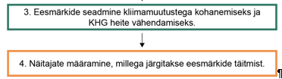
Kuidas edasi (1)
17.05. – kavandatakse töötuba. Info täpsustub.
Analüüs (kõigi 8 teema väidetega seotud juhtimis- ja juurutamispraktikate parandamiseks) jätkub.
Eesti kliimaambitsiooni tõstmise võimaluste analüüs (SEIT, 2019)

Slide 24

Täname!
Elar Põldvere (keskkonnaspetsialist; elar@alkranel.ee)

